Slide 1

Modelo Entidad-Relación (MER)
Universidad Nacional del Callao
Estudiante: Villanueva Portella Jhon Gesell
Código: 2515250011
Docente: Mg. Félix Erick Tamayo De La Cruz
Semestre: 2026-B
Base de Datos I · Modelo Entidad-Relación · UNAC
1

Slide 2
Programa de la presentación
Secuencia didáctica para comprender, representar y aplicar el MER.
1
Introducción al MER
Finalidad conceptual en el diseño de bases de datos
2
Elementos principales
Entidades, atributos, relaciones y claves
3
Restricciones del modelo
Cardinalidad, participación y grado
4
Notación ER y MER extendido
Símbolos, especialización, herencia y agregación
5
Caso práctico
Sistema de matrícula universitaria y conclusiones
Base de Datos I · Modelo Entidad-Relación · UNAC
2

Slide 3
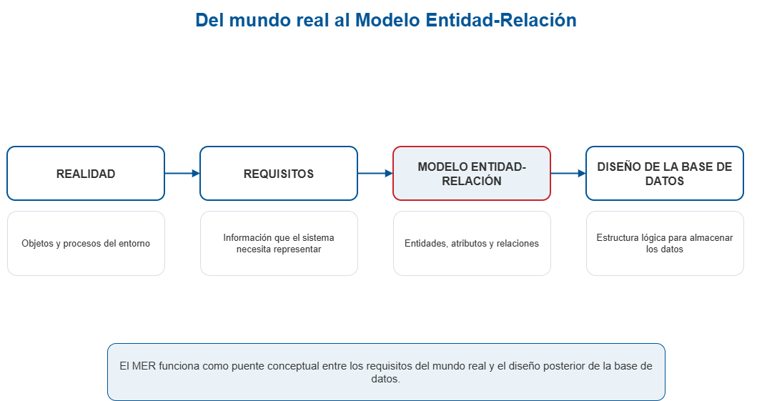
1. Introducción al Modelo ER
El MER representa conceptualmente los datos antes de transformarlos en tablas.
Base de Datos I · Modelo Entidad-Relación · UNAC
3

Slide 4
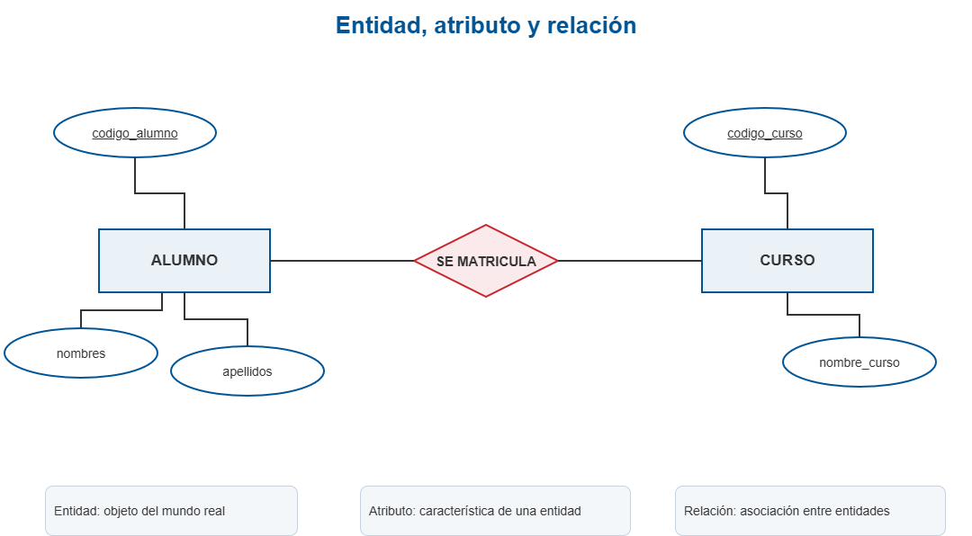
2. Conceptos básicos
Entidad, atributo y relación son los componentes mínimos del Modelo ER.
Base de Datos I · Modelo Entidad-Relación · UNAC
4

Slide 5
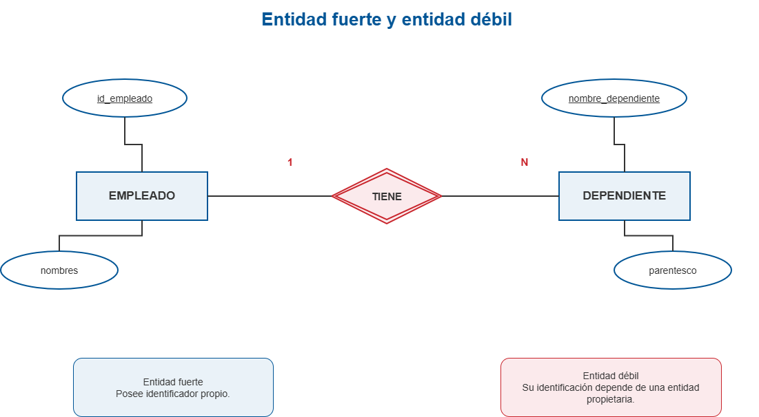
3. Tipos de entidades
Una entidad fuerte se identifica por sí misma; una entidad débil depende de otra.
Base de Datos I · Modelo Entidad-Relación · UNAC
5

Slide 6
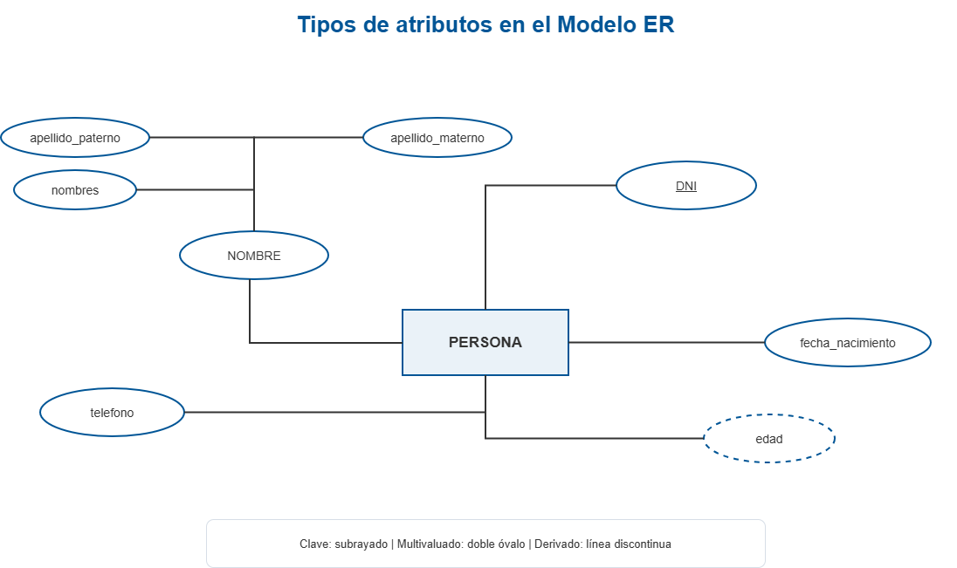
4. Tipos de atributos
Los atributos describen propiedades de una entidad.
Base de Datos I · Modelo Entidad-Relación · UNAC
6

Slide 7
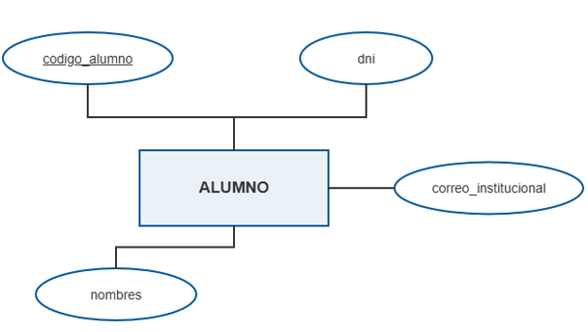
5. Claves
Las claves permiten identificar registros y relacionar datos entre estructuras.
Modelo conceptual
Modelo relacional
CARRERA
PK id_carrera
nombre
ALUMNO
PK codigo_alumno
nombres
FK id_carrera
Clave primaria seleccionada: codigo_alumno
Claves candidatas: codigo_alumno, dni, correo_institucional
La clave foránea se materializa al transformar las relaciones del modelo conceptual al esquema relacional.
Base de Datos I · Modelo Entidad-Relación · UNAC
7

Slide 8
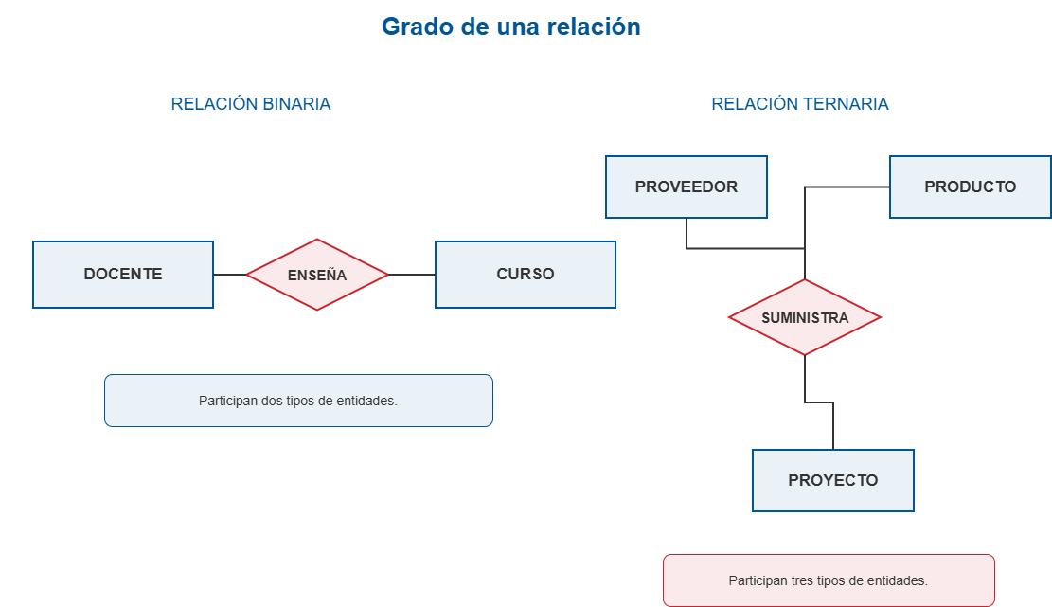
6. Relaciones y grado
El grado indica cuántos tipos de entidades participan en una relación.
Base de Datos I · Modelo Entidad-Relación · UNAC
8

Slide 9
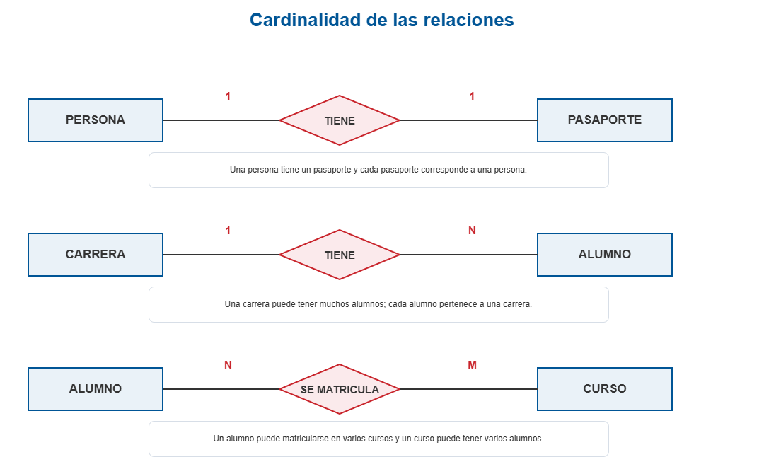
7. Cardinalidad
Define cuántas ocurrencias de una entidad pueden asociarse con otra.
Base de Datos I · Modelo Entidad-Relación · UNAC
9

Slide 10
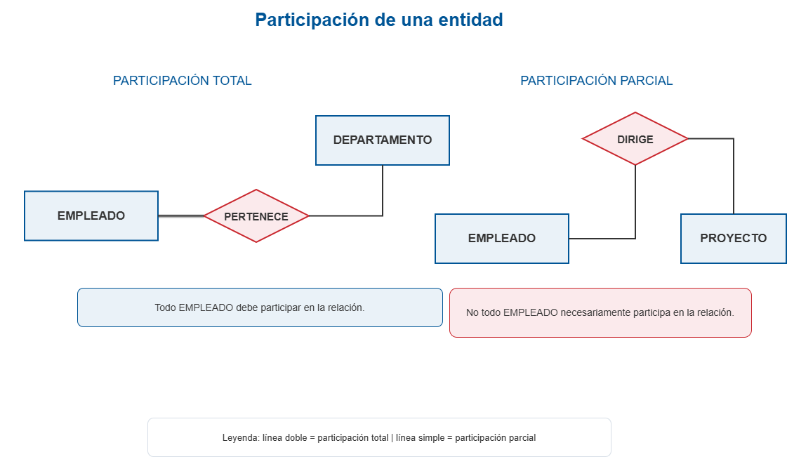
8. Participación de una entidad
La participación puede ser total u opcional según la regla de negocio.
Base de Datos I · Modelo Entidad-Relación · UNAC
10

Slide 11
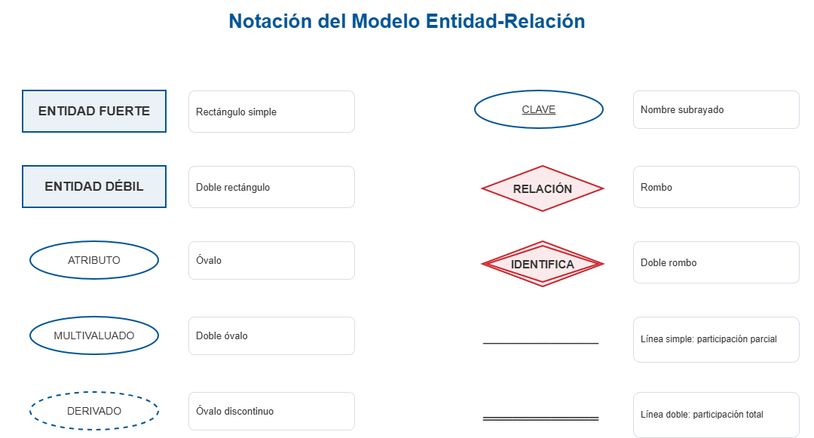
9. Notación del Modelo ER
La notación permite leer el diagrama de forma uniforme.
Base de Datos I · Modelo Entidad-Relación · UNAC
11

Slide 12
10. Modelo ER Extendido
Permite representar abstracciones más complejas que el MER básico.
PERSONA
id_persona
nombres
apellidos
Generalización: reúne características comunes.
Especialización: define subtipos particulares.
Herencia: los subtipos reciben atributos del supertipo.
ISA
ALUMNO
codigo_alumno
DOCENTE
codigo_docente
ALUMNO y DOCENTE heredan los atributos comunes definidos en PERSONA.
Base de Datos I · Modelo Entidad-Relación · UNAC
12

Slide 13
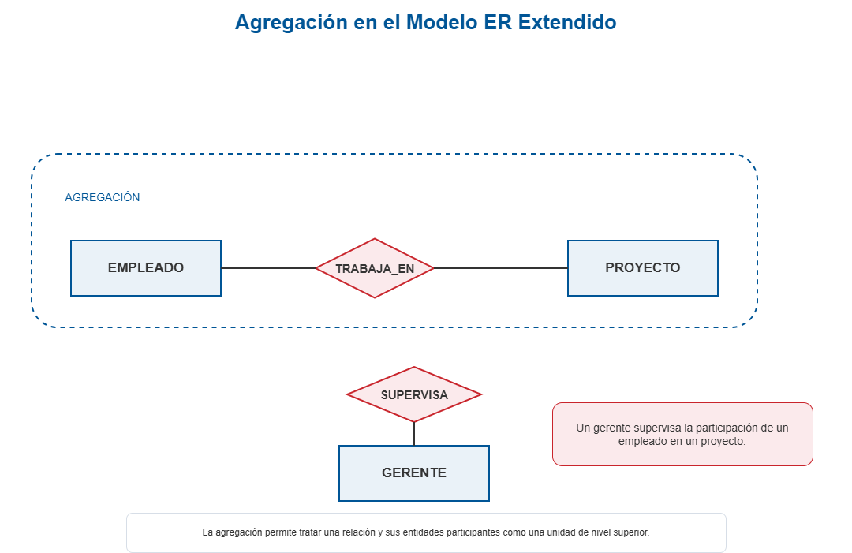
11. Agregación
La agregación permite tratar una relación como una unidad de nivel superior.
Base de Datos I · Modelo Entidad-Relación · UNAC
13

Slide 14
12. Caso práctico: sistema de matrícula universitaria
Antes del diagrama se identifican entidades, atributos y reglas de negocio.
ALUMNO
codigo_alumno
nombres
correo
ASIGNATURA
codigo_asignatura
nombre
créditos
DOCENTE
codigo_docente
nombres
SECCIÓN
codigo_seccion
periodo
Reglas de negocio
1. Un alumno puede matricularse en varias secciones.
2. Una sección corresponde a una asignatura.
3. Un docente puede enseñar una o varias secciones.
Base de Datos I · Modelo Entidad-Relación · UNAC
14

Slide 15
13. Diagrama ER: sistema de matrícula universitaria
Ejemplo integrador con entidades, atributos principales, relaciones y cardinalidades.
ASIGNATURA
PK codigo_asignatura
nombre
créditos
1
TIENE
N
ALUMNO
PK codigo_alumno
nombres
correo
SECCIÓN
PK codigo_seccion
periodo
N
SE_MATRICULA
M
ENSEÑA
DOCENTE
PK codigo_docente
nombres
N
1
Lectura del modelo: un alumno puede matricularse en muchas secciones; una sección corresponde a una asignatura; y un docente puede enseñar varias secciones.
Base de Datos I · Modelo Entidad-Relación · UNAC
15

Slide 16
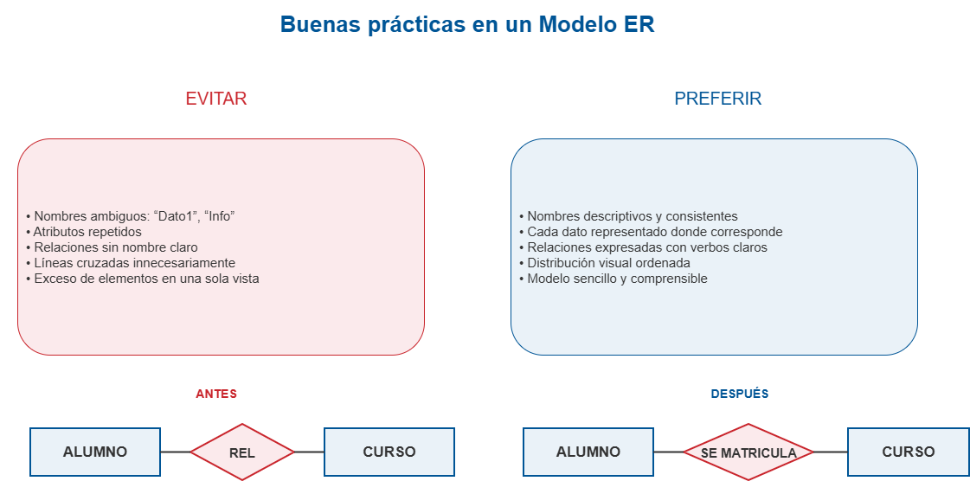
14. Buenas prácticas y conclusiones
El MER mejora la comunicación entre usuarios, analistas y diseñadores de bases de datos.
Conclusión: el MER facilita la comprensión del dominio, reduce ambigüedades del análisis y sirve de base para transformar el diseño conceptual en un modelo relacional implementable.
Base de Datos I · Modelo Entidad-Relación · UNAC
16

Slide 17
Fuentes de consulta
Referencias básicas para sustentar los conceptos utilizados.
Elmasri, R., & Navathe, S. B. (2007). Fundamentos de sistemas de bases de datos (5.ª ed.). Pearson Educación.
Silberschatz, A., Korth, H. F., & Sudarshan, S. (2002). Fundamentos de bases de datos (4.ª ed.). McGraw-Hill.
Coronel, C., Morris, S., & Rob, P. (2022). Bases de datos: diseño, implementación y administración. Cengage Learning.
Sílabo de Base de Datos I (ISEE302), semestre académico 2026-B, Escuela Profesional de Ingeniería de Sistemas, UNAC.
Gracias por su tiempo.
Base de Datos I · Modelo Entidad-Relación · UNAC
17

